Slide 1
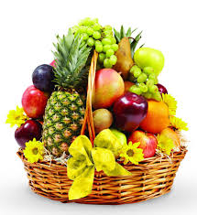

Slide 2
পরিচিতি
বিষয়ঃ প্রাথমিক বিজ্ঞান
শ্রেণিঃ ৫ম
অধ্যায়ঃ৬ (সুস্থ জীবনের জন্য খাদ্য)
পাঠঃ খাদ্য সংরক্ষণ
সময়ঃ ৪৫ মিনিট

Slide 3
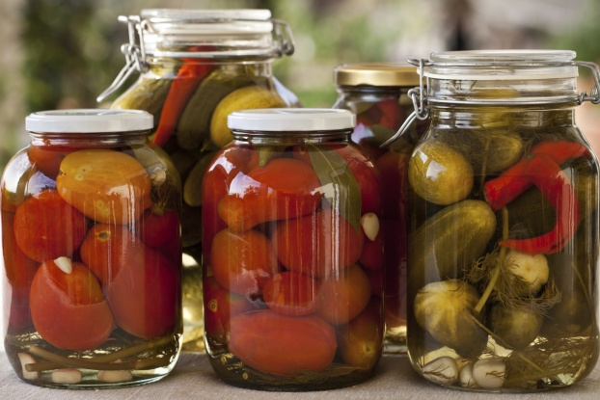
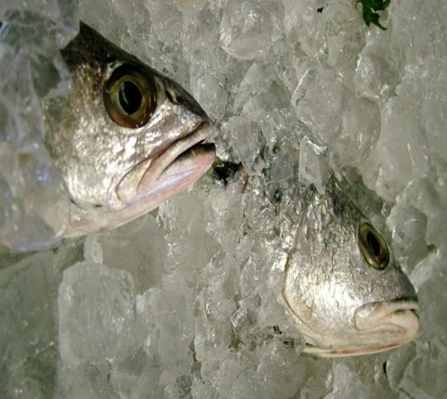
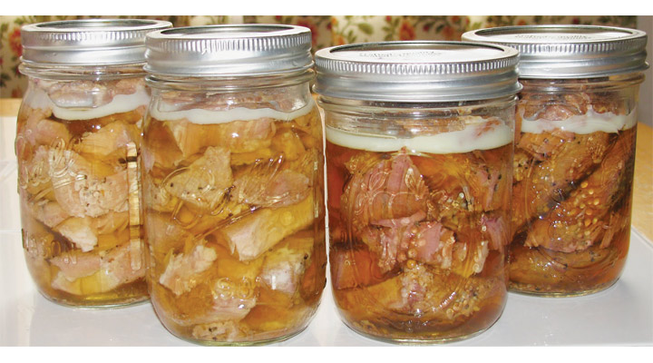
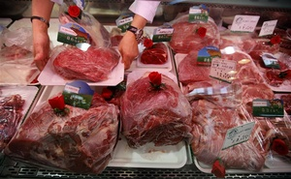
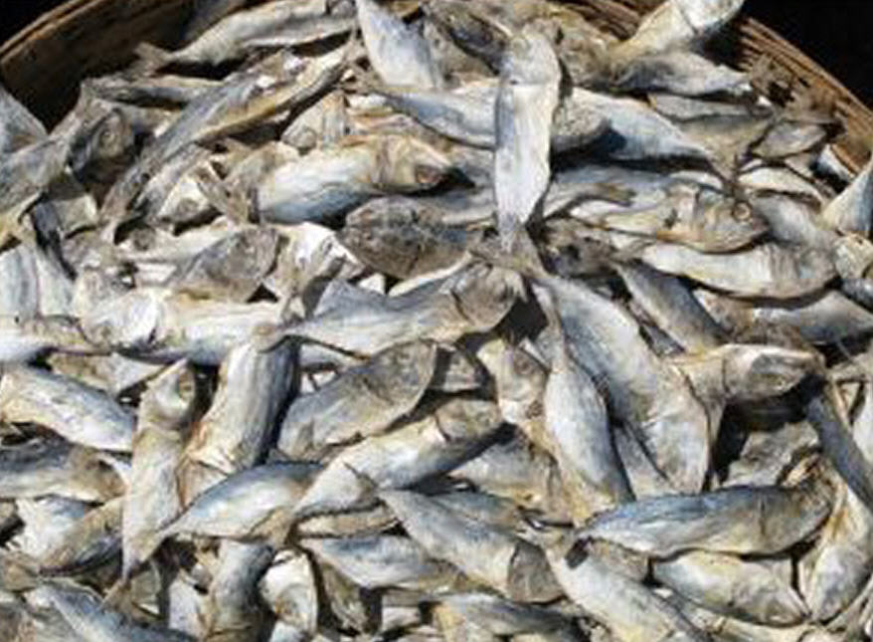
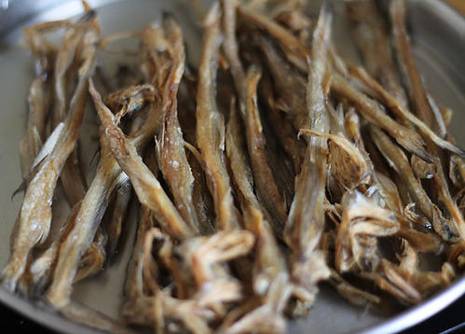
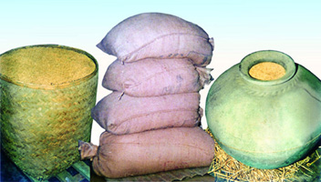
এসো আমরা ছবি দেখি

Slide 5
শিখনফল
এই পাঠ শেষে শিক্ষার্থীরা-
৮.২.১ বরফ দিয়ে, রিফ্রিজারেটরে, হিমাগারে বিভিন্ন প্রকার খাদ্যবস্তু রাখার সুবিধা বলতে পারবে।
৮.২.২ খাদ্য সংরক্ষণের গুরুত্ব বর্ণনা করতে পারবে।

Slide 6
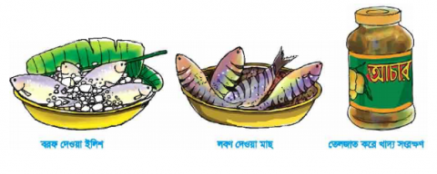
খাদ্য সংরক্ষণঃ খাদ্য সংরক্ষণ হলো একটি পদ্ধতি যার মাধ্যমে খাবারে অণুজীবের বংশবিস্তার বাধাগ্রস্ত হয় এবং খাবার সতেজ থাকে।

Slide 7
খাদ্য সংরক্ষণের উদ্দেশ্যঃ
খাদ্যদ্রব্য পচনের হাত থেকে রক্ষা করে টাটকা ও তাজা রাখা।
বছরের সবসময় যাতে সব রকম খাবার পাওয়া যায় তার ব্যবস্থা করা।

Slide 8
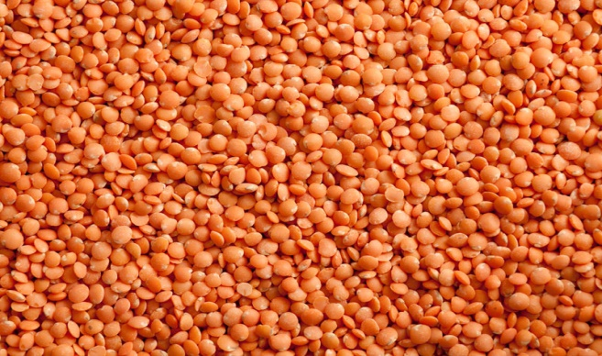
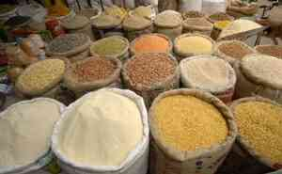
খাদ্য সংরক্ষণের উপায়-
রোদে শুকিয়ে সংরক্ষণ করা। যেমন- চাল, ডাল, গম ইত্যাদি রোদে শুকিয়ে সংরক্ষণ ।

Slide 9
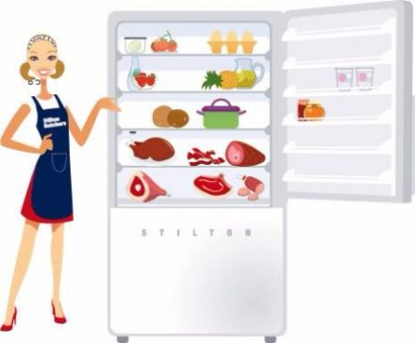
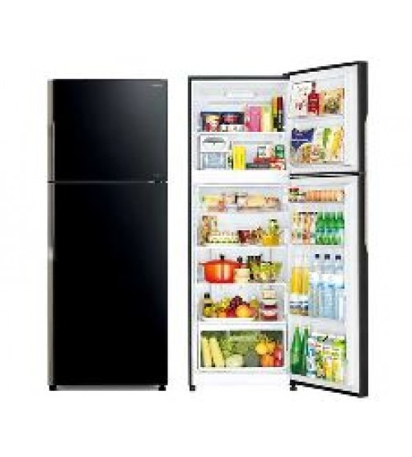
খাদ্য সংরক্ষণের উপায়-
ফ্রিজে বা হিমাগারে রেখে সংরক্ষণ করা।

Slide 10
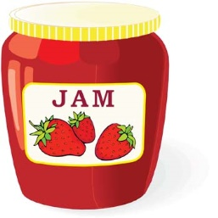
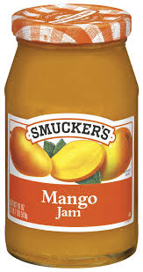
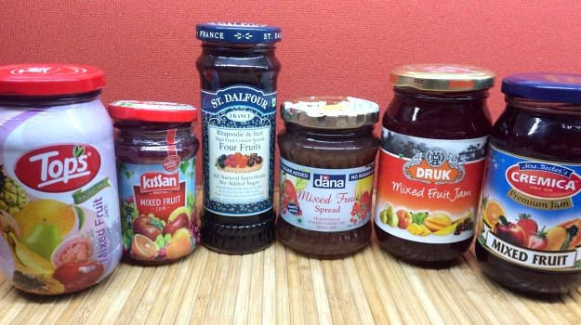
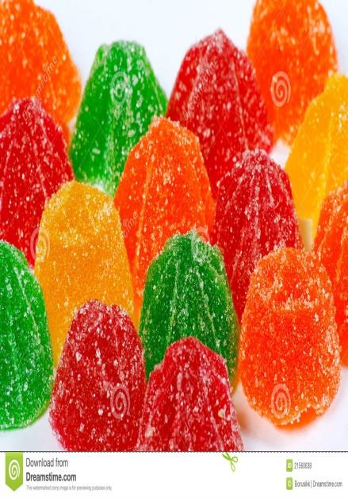
খাদ্য সংরক্ষণের উপায়-
জ্যাম, জেলি, আচার ইত্যাদি বায়ুরোধী পাত্রে সংরক্ষণ করা।

Slide 11
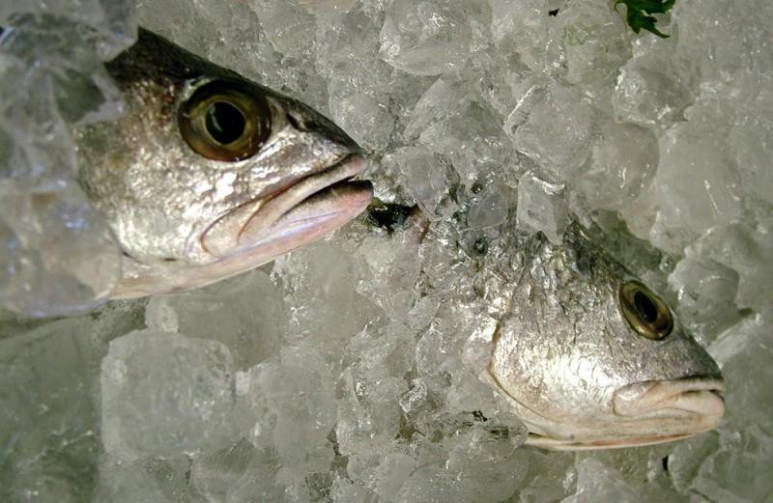
খাদ্য সংরক্ষণের উপায়-
লবণ দিয়ে বা বরফ দিয়ে মাছ সংরক্ষণ করা।

Slide 12
খাদ্য সংরক্ষণের উপায়-
চিনি, সিরকা বা তেল দিয়ে জলপাই, বরই, আম ইত্যাদি অনেকদিন সংরক্ষণ করা।

Slide 13
খাদ্য সংরক্ষণের গুরুত্ব-
খাদ্যের অপচয় রোধ করা।
খাদ্য দ্রব্যকে পচনের হাত থেকে রক্ষা করে টাটকা ও তাজা রাখা।
খাদ্য সংরক্ষণের মাধ্যমে বিভিন্ন মৌসুমি খাদ্যদ্রব্য সারা বছর পাওয়া যায়।
খাদ্য সংরক্ষণের মাধ্যমে অনেক দূরবর্তী এলাকায় সহজে খাবার সরবরাহ করা যায়।
এছাড়া বর্তমানে গলদা চিংড়ি ও পোলট্রি হিমায়িত পদ্ধতিতে সংরক্ষণ করে বিদেশে রপ্তানি করে বৈদেশিক মুদ্রা অর্জন করা হয়।

Slide 14
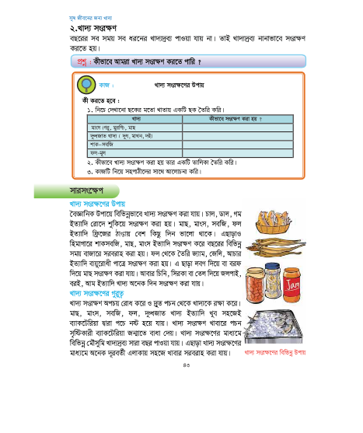
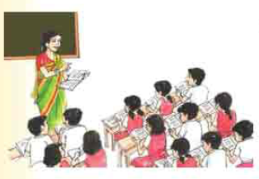
পাঠ্য বইয়ের ৪৩ পৃষ্টা খুলে নিরবে পড়।

Slide 15
দলীয় কাজ

Slide 16
সঠিক উত্তরে টিক চিহ্ন দাওঃ
১। কিছু খাদ্য হিমায়িত করে বিদেশে রপ্তানি করা হয়। এরকম একটি খাবার নিচের কোনটি?
ক. আলু খ. ফল
গ. টমেটো ঘ. গলদা চিংড়ি
২। খাদ্যের গুণাগুণ ও বৈশিষ্ট্য ঠিক রেখে কোন খাদ্যদ্রব্যকে উচ্চতাপে শুকানো হয়?
ক. ডাল খ. জলপাই
গ. টমেটো সস ঘ. মাখন
৩। লবণ, চিনি, সিরকা ও তেলের মাধ্যমে সংরক্ষণ করা যায়-
ক. মাংস খ. বরই
গ. খই ঘ. টমেটো
জোড়ায় কাজ

Slide 17
জোড়ায় কাজ
সংক্ষেপে উত্তর লেখঃ
১। মাছ , মাংস সংরক্ষণ করে বছরের বিভিন্ন সময়ে বাজারে সরবরাহ করা হয়। এগোলো কীভাবে সংরক্ষণ করা হয়?
২। খাদ্য কেন সংরক্ষণ করা হয়?
৩। হিমাগারে কোন কোন খাদ্য সংরক্ষণ করা হয়?
৪। ফ্রিজে ফলমূল দীর্ঘদিন পঁচে না কেন?

Slide 18
শূন্যস্থানে সঠিক শব্দ বসিয়ে শূন্যস্থান পূরণ করঃ
১। জ্যাম , জেলি , আচার _______________ পাত্রে সংরক্ষণ করা হয়।
২। দুগ্ধজাত খাদ্য খুব সহজেই _________________ দ্বারা পঁচে নষ্ট হয়ে যায়।
৩। খাদ্য সংরক্ষণের মাধ্যমে বিভিন্ন ____________ খাদ্যদ্রব্য সারা বছর পাওয়া যায়।
মূল্যায়ন
বায়ুরোধী
ব্যাকটেরিয়া
মৌসুমি

Slide 19
বাড়ির কাজ
১। খাদ্য সংরক্ষণের দুটি উদ্দেশ্য লেখ। খাদ্য সংরক্ষণের তিনটি উপকারিতা লেখ।

Slide 20
